Slide 1
Πληροφορική
Κεφάλαιο 5^{ο}: Κωδικοποίηση και ταξινόμηση Ιατρικής Πληροφορίας
Κλεπετσάνης Παύλος, Επίκουρος Καθηγητής
Τμήμα Φαρμακευτικής

Slide 2
Άδειες Χρήσης
Το παρόν εκπαιδευτικό υλικό υπόκειται σε άδειες χρήσης Creative Commons.
Για εκπαιδευτικό υλικό, όπως εικόνες, που υπόκειται σε άλλου τύπου άδειας χρήσης, η άδεια χρήσης αναφέρεται ρητώς.
Αναφορά-Μη-Εμπορική Χρήση-Παρόμοια Διανομή

Slide 3
Χρηματοδότηση
Το παρόν εκπαιδευτικό υλικό έχει αναπτυχθεί στα πλαίσια του εκπαιδευτικού έργου του διδάσκοντα.
Το έργο «Ανοικτά Ακαδημαϊκά Μαθήματα στο Πανεπιστήμιο Πατρών» έχει χρηματοδοτήσει μόνο τη αναδιαμόρφωση του εκπαιδευτικού υλικού.
Το έργο υλοποιείται στο πλαίσιο του Επιχειρησιακού Προγράμματος «Εκπαίδευση και Δια Βίου Μάθηση» και συγχρηματοδοτείται από την Ευρωπαϊκή Ένωση (Ευρωπαϊκό Κοινωνικό Ταμείο) και από εθνικούς πόρους.

Slide 4
Περιεχόμενα ενότητας
Ιστορική Αναδρομή
Το σύστημα ταξινόμησης ICD-10
Κωδικοποίηση Πρωτοβάθμιας Φροντίδας Υγείας κατά ICPC-2
Κωδικοποίηση Ιατρικού Υλικοτεχνικού εξοπλισμού (GMDN) και Κωδικοποιήσεις Αντιδραστηρίων (EDMA)
Εθνικό σύστημα κωδικοποίησης Ιατρικών Πράξεων
Άλλα συστήματα κωδικοποίησης SNOMED CT MESH

Slide 5
Λόγοι εισαγωγής συστημάτων κωδικοποίησης (1)
Ιατρική : ραγδαίες αλλαγές (τα τελευταία 30 χρόνια)
Δραματική αύξηση στο επίπεδο της προϋπάρχουσας γνώσης
Δύσκολη διαχείριση : διαρκούς συσσώρευσης γνώσης και της προσθήκης ολοένα περισσότερων λεπτομερειών
Αποτελεσματική αξιοποίηση
Επιτυχής λύση αυτού του προβλήματος θα αυξήσει το επίπεδο των παρεχομένων υπηρεσιών υγείας και ταυτόχρονα θα μειώσει σημαντικά το κόστος τους.
Ανάπτυξη συστημάτων κωδικοποίησης και ταξινόμησης
Για όλους τους κλάδους της ιατρικής δραστηριότητας : από την κωδικοποίηση και κατάταξη νοσημάτων μέχρι και την κωδικοποίηση και ταξινόμηση της υλικοτεχνικής υποδομής και τον αντιδραστηρίων.

Slide 6
Λόγοι εισαγωγής συστημάτων κωδικοποίησης (2)
Ποία η ανάγκη εισαγωγής των συστημάτων ταξινόμησης :
Α) πόσοι διαφορετικοί όροι υπάρχουν για να περιγράψουν την ίδια νόσο ή κατάσταση (π.χ ο όρος καρκίνος μπορεί να απαντηθεί και με τις λεκτικές μορφές όγκος, νεοπλασματικές ασθένειες κ.ά.)
Β) πόσες διαφορετικές μορφές υπάρχουν όσο αφορά τη παθολογική του έκφραση για το όργανο που έχει υποστεί τη βλάβη την κλινική εικόνα τα απεικονιστικά ευρήματα κ.ά. (π.χ καλοήθης νεοπλασία δεξιού πνεύμονα που ακτινολογικά εκφράζεται με κατά τόπου εικόνες με όψη θολής υάλου).
Η ποικιλία αυτή στο λεκτικό προσδιορισμό μπορεί να οφείλεται και σε χρήση διαφορετικής ορολογίας μεταξύ διαφορετικών ειδικοτήτων.

Slide 7
Σύστημα Κωδικοποίησης ICD (1)
1893 : Γάλλος ιατρός Jacques Bertillon με την ονομασία Bertillon Classification of Causes of Death (Ταξινομήσεις αιτιών θανάτου κατά Bertillon) σε συνέδριο του Διεθνούς Στατιστικού Ινστιτούτου στο Σικάγο
Μια σειρά από χώρες και πόλεις υιοθέτησαν το σύστημα ταξινόμησης του Bertillon το οποίο βασίζονταν στην αρχή διαχωρισμού των γενικών νόσων και των νόσων που εντοπίζονται σε συγκεκριμένα όργανα του ανθρώπου αρχή που βασίζονταν στο τρόπο κατάταξης των θανάτων στο Παρίσι εκείνη την εποχή.
Αναθεωρημένες εκδόσεις του συστήματος Bertillon που προέκυψαν από τη σύνθεση του με βρετανικά, γερμανικά και ελβετικά συστήματα ταξινόμησης και επέκτειναν την αρχική έκδοση από τους 44 τίτλους στους 161.
1898 : υιοθετήθηκε από την APHA (American Public Health Association) για χρήση στις ΗΠΑ, στον Καναδά και το Μεξικό. Η APHA, πρότεινε την ανά 10ετία αναθεώρηση του συστήματος ώστε να παραμένει διαρκώς ενήμερο.
Διαδοχικές αναθεωρήσεις του συστήματος προσθέτοντας μικρές ή μεγαλύτερες αλλαγές.

Slide 8
Σύστημα Κωδικοποίησης ICD (2)
Αναθεώρηση 6^{η} : περιέλαβε και παράγοντες νοσηρότητας και θνησιμότητας με αποτέλεσμα την αλλαγή του ονόματος του συστήματος κωδικοποίησης ώστε να αντανακλά τις αλλαγές που συντελέστηκαν.
Το όνομα πλέον του συστήματος είναι International Statistical Classification of Diseases, Injuries and Causes of Death (ICD) και η συγκεκριμένη αναθεώρηση ήταν η ICD-6.
1948 : Παγκόσμια Οργάνωση Υγείας (World Health Organization -WHO) υιοθέτησε το ICD ως πρότυπο σύστημα κωδικοποίησης νόσων και ανέλαβε την ευθύνη έκδοσης των αναθεωρημένων του εκδόσεων περίπου ανά δεκαετία.
Κύριες και δευτερεύουσες αναθεωρήσεις : 9

Slide 9
Αναθεωρήσεις ICD-6 και ICD-7
ICD-6
Δημοσιεύθηκε επίσημα το 1949 - ήταν το πρώτο σύστημα κωδικοποίησης που έπρεπε να διαμορφωθεί ώστε να καταστεί κατάλληλο για την αναφορά και παραγόντων νοσηρότητας πέρα από τους παράγοντες θνησιμότητας. Με την εισαγωγή των παραγόντων νοσηρότητας στο σύστημα κωδικοποίησης και ταξινόμησης νόσων, προστέθηκε για πρώτη φορά και ένα τμήμα που αφορά τις ψυχικές διαταραχές.
ICD-7
Η Διεθνής Διάσκεψη για την Έβδομη Αναθεώρηση της Διεθνούς Ταξινόμησης των Νόσων έγινε στο Παρίσι υπό την αιγίδα της Παγκόσμιας Οργάνωσης Υγείας τον Φεβρουάριο του 1955. Η αναθεώρηση αυτή περιορίζεται σε ουσιαστικές αλλαγές και τροποποιήσεις των λαθών και αντιφάσεων που εμφανίστηκαν σε προηγούμενες αναθεωρήσεις.

Slide 10
Αναθεώρηση ICD-8
Γενεύη, 6-12 Ιουλίου 1965 ΠΟΥ
Ριζοσπαστικότερη της 7^{ης}
Αμετάβλητη η βασική δομή της Ταξινόμησης και η γενική φιλοσοφία της ταξινόμησης νόσων – ταξινόμηση : σύμφωνα με την αιτιολογία τους και όχι μια συγκεκριμένη εκδήλωση-σύμπτωμα.
Σημαντική αύξηση της χρήσης του ICD για τα αρχεία νοσοκομείων
Εκπόνηση εθνικών προσαρμογών που παρείχαν τις πρόσθετες λεπτομέρειες αναγκαίες για την εφαρμογή αυτής της ICD στα δεδομένα της χώρας (για ορισμένες χώρες)
ΗΠΑ : ομάδα συμβούλων κλήθηκε να μελετήσει την 8η αναθεώρηση του ICD (ICD-8) για την εφαρμογή της σε διάφορους χρήστες στις Ηνωμένες Πολιτείες - συνέστησε ότι περισσότερες λεπτομέρειες θα παρέχονται για την κωδικοποίηση των δεδομένων στο νοσοκομείο και τη νοσηρότητα.
American Hospital Association ανέπτυξε τις απαραίτητες προτάσεις προσαρμογής, με αποτέλεσμα τη δημοσίευση της Διεθνούς Ταξινόμησης των Νόσων, με κατάλληλες προσαρμογές για τα δεδομένα των Ηνωμένων Πολιτειών, που έγινε γνωστή ως ICDA.
1968 : Υπηρεσία Δημόσιας Υγείας των ΗΠΑ δημοσίευσε επίσημα τη διεθνή ταξινόμηση των νόσων διασκευασμένη για τα δεδομένα των ΗΠΑ με βάση την 8η αναθεώρηση (ICDA-8)

Slide 11
Αναθεώρηση ICD-9
Γενεύη 30/9-6/10/1975 : Διεθνής Διάσκεψη για την Ένατη Αναθεώρηση της Διεθνούς Ταξινόμησης των Νόσων, η οποία συγκλήθηκε από την Παγκόσμια Οργάνωση Υγείας
Ενημέρωση κατάταξης
Μικρή αλλαγή : λόγω του κόστους της προσαρμογής των συστημάτων επεξεργασίας στοιχείων που προκαλούσε κάθε φορά η αναθεώρηση της ταξινόμησης.
Μεγάλος αριθμός αιτημάτων για τροποποιήσεις από ειδικούς φορείς που ενδιαφέρονταν για δικές τους στατιστικές αλλά και αιτημάτων χωρών που θεωρούσαν ότι η λεπτομερής και εκλεπτυσμένη ταξινόμηση ήταν άσχετη με τα δικά τους δεδομένα, αν και παρόλα αυτά χρειάζονταν ένα σύστημα κωδικοποίησης τύπου ICD.
Διατηρήθηκε η βασική δομή της ICD αν και με πολλές επιπρόσθετες λεπτομέρειες, λαμβάνοντας όμως μέριμνα για τους χρήστες που ή λεπτομέρεια σε τέτοιο επίπεδο δεν ήταν ούτε κατάλληλη ούτε χρήσιμη.
Για χρήστες που επιθυμούν να παράγουν στατιστικά στοιχεία και δείκτες προσανατολίσμένους στην ιατρική περίθαλψη συμπεριέλαβε μια προαιρετική εναλλακτική μέθοδο ταξινόμησης των διαγνωστικών αναφορών, συμπεριλαμβανομένων των πληροφοριών τόσο για την υποκείμενη νόσο και γενικά μια εκδήλωση-σύμπτωμα σε ένα συγκεκριμένο όργανο. Αυτό το σύστημα έγινε γνωστό ως το σύστημα σταυρού και αστερίσκου και διατηρείται στη Δέκατη Αναθεώρηση.
Ένας αριθμός άλλων τεχνικών καινοτομιών συμπεριελήφθησαν στην Ένατη Αναθεώρηση, με στόχο την αύξηση της ευελιξίας της για χρήση σε μία ποικιλία καταστάσεων.

Slide 12
Αναθεώρηση ICD-9-CM και ICPM
ICPM
Όταν ICD-9, δόθηκε στη δημοσιότητα από την ΠΟΥ, η Διεθνής Ταξινόμηση Ιατρικών Διαδικασιών (International Classification of Procedures in Medicine - ICPM) αναπτύχθηκε επίσης (1975) και δημοσιεύθηκε (1978). Η ταξινόμηση ICPM δημιουργήθηκε από μια σημαντική επέκταση 17000 κωδικών του ICD-9 που αφορούν μια δέσμη χειρουργικών διαδικασιών. ICPM δημοσιεύεται χωριστά από την ταξινόμηση των νόσων ICD ως μια σειρά από συμπληρωματικά έγγραφα που ονομάζονται δεσμίδες (δέσμες ή ομάδες στοιχείων). Κάθε δεσμίδα περιέχει μια ταξινόμηση των εργαστηριακών μεθόδων, ακτινολογικών μεθόδων, χειρουργικών επεμβάσεων, θεραπειών, και άλλων διαγνωστικών διαδικασιών. Εφαρμογή σε πολλές χώρες και με τροποιήσεις.
ICD-9-CM
Κλινική τροποποίηση του ICD-9 (CM : Clinical Modification) και στην ουσία είναι μια προσαρμογή που δημιουργήθηκε από το αμερικανικό Εθνικό Κέντρο Στατιστικής της Υγείας (National Center of Health and Statistics - NCHS) και χρησιμοποιείται ενδονοσοκομειακά στα νοσηλευτικά ιδρύματα των Ηνωμένων Πολιτειών.
Το ICD-9-CM βασίζεται στην ICD-9, αλλά περιγράφει τη νοσηρότητα με μεγαλύτερη λεπτομέρεια. Ενημερώνεται κάθε χρόνο την 1η Οκτωβρίου. Αποτελείται από τρεις τόμους εκ των οποίων οι δύο πρώτοι περιέχουν τους κωδικούς διάγνωσης ενώ ο τρίτος περιέχει τους κωδικούς των διαδικασιών που προκύπτουν από την κλινική τροποποίηση.

Slide 13
Το σύστημα ταξινόμησης ICD-10 (1)
Οι εργασίες για την αναθεώρηση με ICD-10 ξεκίνησαν το 1983 και η νέα αναθεώρηση εγκρίθηκε από τη 43^{η} Συνέλευση της ΠΟΥ (Μάϊος 1990).
Η τελευταία έκδοση τέθηκε σε χρήση στα κράτη μέλη της ΠΟΥ από το 1994.
Το σύστημα ταξινόμησης ICD-10 αποτελεί μια σημαντική επέκταση του ICD-9 αφού από τους περίπου 17.000 διαθέσιμους κωδικούς του ICD-9, πλέον είναι διαθέσιμοι περισσότεροι από 155.000 διαφορετικοί κωδικοί που επιτρέπουν την παρακολούθηση πολλών νέων διαγνώσεων και διαδικασιών. Η αποδοχή του ήταν σχετικά γρήγορη στο μεγαλύτερο μέρος του κόσμου.
Η ΠΟΥ στην προσπάθεια εμπέδωσης και εδραίωσης του ICD-10, διαθέτει από τον ιστότοπο της άφθονο υποστηρικτικό υλικό που διευκολυνθεί η χρήση του και καθιστά εύκολη την εκμάθηση του, Μεταξύ άλλων, στο υλικό αυτό συμπεριλαμβάνεται και ένα εγχειρίδιο, με τις κατευθυντήριες γραμμές για την κατάρτιση, ένα πρόγραμμα περιήγησης, και τα σχετικά αρχεία για λήψη από τον ιστότοπο του.
World Health Organization, WHO http://www.who.int

Slide 14
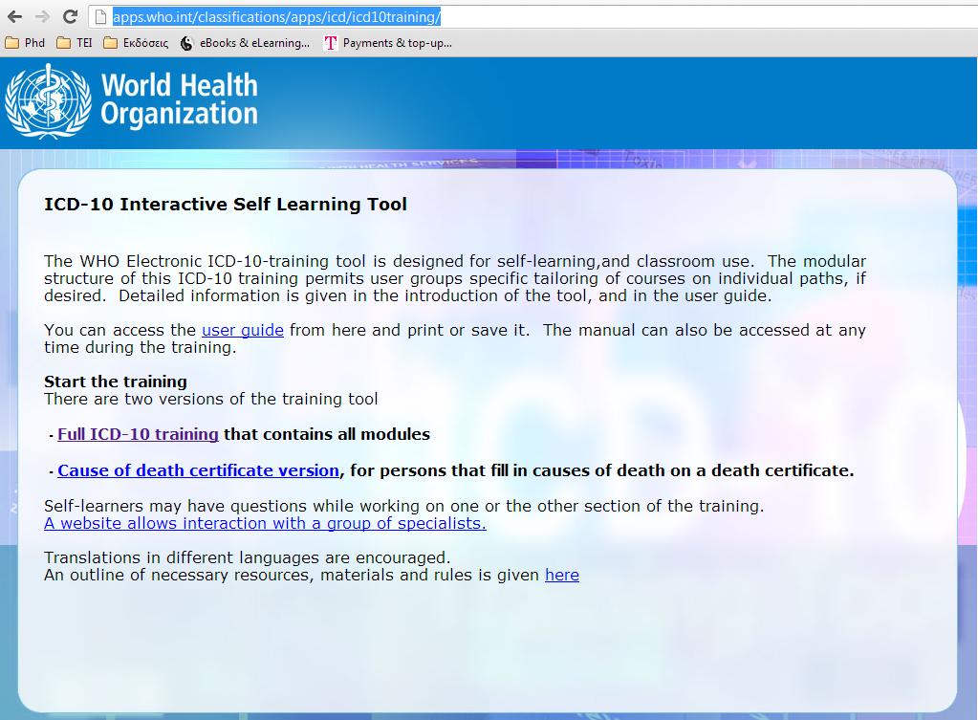
Το σύστημα ταξινόμησης ICD-10 (2)

Slide 15
Το σύστημα ταξινόμησης ICD-10 (3)
Βασική Αρχή : οι νοσολογικές καταστάσεις ομαδοποιούνται με έναν τρόπο ο οποίος είναι ο καταλληλότερος ώστε να εξυπηρετεί γενικούς επιδημιολογικούς σκοπούς και την αξιολόγηση της φροντίδας υγείας
Η κωδικοποίηση πληροφορίας στο ICD-10 γίνεται με τον ακόλουθο τρόπο:
Σε κεφάλαια (Ι-ΙΧΙΙΙ) τα οποία ακολουθούν τα οργανικά συστήματα ή ορισμένες αιτίες ή τέλος κατηγορίες νοσημάτων (π.χ. κεφάλαιο ΙV Ενδοκρινικά, διατροφικά και μεταβολικά νοσήματα)
Κάθε κεφάλαιο χωρίζεται σε ομαδοποιημένες κατηγορίες τριών χαρακτήρων (π.χ. το προηγούμενο κεφάλαιο, περιέχει την ομαδοποιημένη κατηγορία Σακχαρώδης Διαβήτης με κωδικούς τριών χαρακτήρων Ε10-Ε14)
Κάθε ομαδοποιημένη κατηγορία χωρίζεται σε υποκατηγορίες που καθορίζονται από τέσσερεις κατηγορίες που βοηθούν στην περαιτέρω εξειδίκευση της διάγνωσης.

Slide 16
Τα κεφάλαια του ICD-10 και οι τριψήφιοι κωδικοί των ομαδοποιημένων κατηγοριών (1)
Κεφάλαιο | Ομαδοποιημένη Κατηγορία | Τίτλος
Ι | A00-B99 | Ορισμένα λοιμώδη και παρασιτικά νοσήματα
II | C00-D48 | Νεοπλάσματα
III | D50-D89 | Ασθένειες του αίματος και των αιμοποιητικών οργάνων και ορισμένες διαταραχές που εμπλέκουν το ανοσοποιητικό μηχανισμό
IV | E00-E90 | Ενδοκρινικές, διατροφικές και μεταβολικές παθήσεις
V | F00-F99 | Ψυχικές διαταραχές και διαταραχές συμπεριφοράς
VI | G00-G99 | Ασθένειες του νευρικού συστήματος
VII | H00-h59 | Νοσήματα του οφθαλμού και των εξαρτημάτων του
VIII | H60-H95 | Ασθένειες της διαδικασίας ωτός και της μαστοειδούς
ΙΧ | I00-I99 | Παθήσεις του κυκλοφορικού συστήματος
X | J00-J99 | Ασθένειες του αναπνευστικού συστήματος
XI | K00-K93 | Νοσήματα του πεπτικού συστήματος
XII | L00-L99 | Ασθένειες του δέρματος και του υποδόριου ιστού

Slide 17
Τα κεφάλαια του ICD-10 και οι τριψήφιοι κωδικοί των ομαδοποιημένων κατηγοριών (2)
Κεφάλαιο | Ομαδοποιημένη Κατηγορία | Τίτλος
XIII | M00-M99 | Παθήσεις του μυοσκελετικού συστήματος και του συνδετικού ιστού
XIV | N00-N99 | Νοσήματα του ουροποιογεννητικού συστήματος
XV | Ο00-O99 | Η εγκυμοσύνη, τον τοκετό και τη λοχεία
XVI | P00-Ρ96 | Ορισμένες καταστάσεις που προέρχονται από την περιγεννητική περίοδο
XVII | Q00-Q99 | Συγγενείς ανωμαλίες, δυσπλασίες και χρωμοσωμικές ανωμαλίες
XVIII | R00-R99 | Συμπτώματα, σημεία και παθολογικά κλινικά και εργαστηριακά ευρήματα που δεν ταξινομούνται αλλού
XIX | S00-Τ98 | Κακώσεις, δηλητηριάσεις και ορισμένα άλλα επακόλουθα από εξωτερικές αιτίες
XX | V01-Y98 | Εξωτερικές αιτίες νοσηρότητας και θνησιμότητας
XXI | Z00-Z99 | Παράγοντες που επηρεάζουν την κατάσταση της υγείας και την επαφή με τις υπηρεσίες υγείας
XXII | U00-U99 | Κωδικοί για ειδικούς σκοπούς

Slide 18
Ομαδοποιημένες Κατηγορίες ανά Κεφάλαιο (1)
1 E00-E35 - Παθήσεις ενδοκρινών
1,1 (E00-E07) του θυρεοειδούς αδένα / ορμόνη του θυρεοειδούς
1.2 (Ε10-Ε16) Πάγκρεας / ινσουλίνη, γλυκαγόνη
1.2.1 (E10-E14) σακχαρώδης διαβήτης
1.2.2 (Ε15-Ε16) Άλλες διαταραχές της ρύθμισης της γλυκόζης και του παγκρέατος εσωτερική έκκριση
1,3 (Ε20-Ε21) παραθυρεοειδούς αδένα / PTH
1.4 (Ε22-Ε23) Υπόφυση / ADH, οξυτοκίνη, GH, ACTH, TSH, LH, FSH, προλακτίνης
1,5 (E24-E27) Επινεφρίδια / αλδοστερόνης, κορτιζόλη, επινεφρίνη, νορεπινεφρίνη
1.6 (Ε28-Ε30) Γονάδων / οιστρογόνα, ανδρογόνα, τεστοστερόνη, κ.λ.π.
1,7 (Ε31 Ε35-) Άλλο

Slide 19
Ομαδοποιημένες Κατηγορίες ανά Κεφάλαιο (2)
2 E40-E68 - Διατροφικές ασθένειες
2,1 (E40-E46) Υποσιτισμός
2,2 (E50-E64) Άλλες διατροφικές ελλείψεις
2,3 (E65-E68) Η παχυσαρκία και άλλα hyperalimentation
3 E70-E90 - Μεταβολικά νοσήματα
3,1 (E70-E79) Μεταβολικές διαταραχές των πρωτεϊνών, λιπών, υδατανθράκων και
3.1.1 (E70-E72) Αμινοξέα
3.1.2 (Ε73 Ε74-) Υδατάνθρακες
3.1.3 (E75) Τα λιπίδια
3.1.4 (E76-E78) Συνενώσεις
3,2 (E79-E90) Άλλες διαταραχές του μεταβολισμού

Slide 20
Διαχωρισμός Ομαδοποιημένης Κατηγορίας
Κάθε ομαδοποιημένη κατηγορία χωρίζεται σε υποκατηγορίες με κωδικούς 4 χαρακτήρων.
Η ομαδοποιημένη κατηγορία Σακχαρώδης Διαβήτης περιλαμβάνει τις κατηγορίες:
(Ε 10) ινσουλίνη-εξαρτώμενο σακχαρώδη διαβήτη
(Ε 11) Μη-ινσουλινοεξαρτώμενος σακχαρώδης διαβήτης
(Ε 12) Ο υποσιτισμός που σχετίζονται με σακχαρώδη διαβήτη
(E 13) Άλλες συγκεκριμένες σακχαρώδη διαβήτη
(E 14) Απροσδιόριστο σακχαρώδη διαβήτη
όπου κάθε μια από αυτές τις κατηγορίες περιλαμβάνει τις ακόλουθες υποκατηγορίες:
(E1x.0) Διαβητικό κώμα
(E1x.1) Διαβητική κετοξέωση
(E1x.2) Διαβητική Νεφροπάθεια
(E1x.3) Διαβητική αμφιβληστροειδοπάθεια
(E1x.4) Διαβητική νευροπάθεια
(E1x.5) Διαβητική αγγειοπάθεια
(E1x.6) Διαβητική αρθροπάθεια

Slide 21
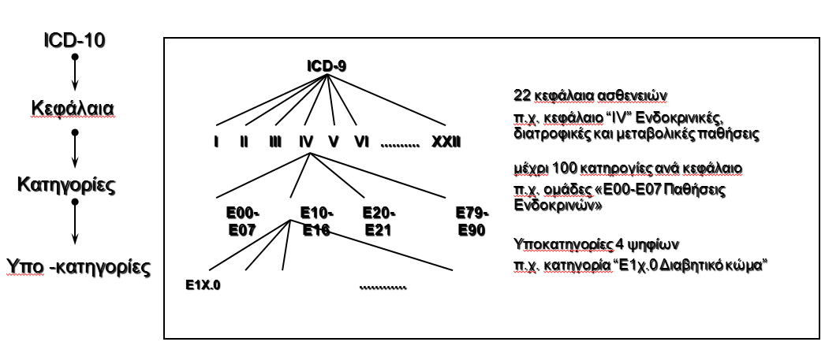
Ιεραρχική Δομή του ICD-10

Slide 22
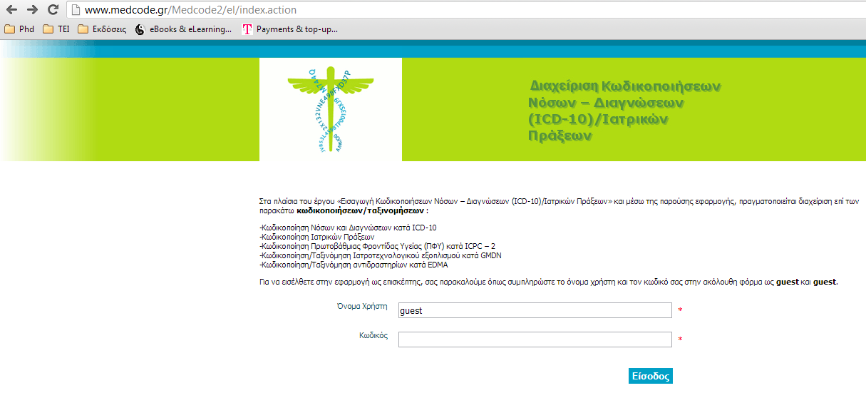
Διαχείριση δεδομένων ICD-10 (1)
Για τη διαχείριση των δεδομένων του συστήματος ICD-10 έχουν αναπτυχθεί διάφορα λογισμικά, τα περισσότερα εκ των οποίων λειτουργούν on-line.
Το πιο γνωστό λογισμικό αυτού του τύπου στον ελληνικό χώρο, παρέχεται από το δικτυακό τόπο www.medcode.com
Χρήση της ιστοσελίδας ως επισκέπτες (guest)
Username : guest
Password : guest

Slide 23
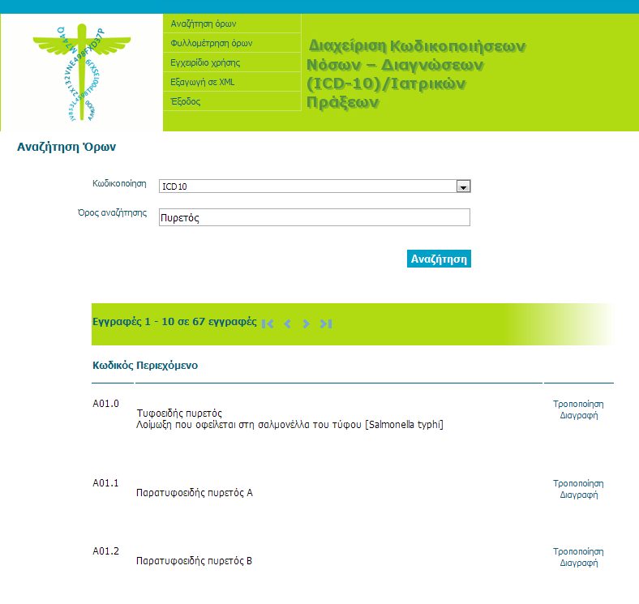
Διαχείριση δεδομένων ICD-10 (2)

Slide 24
Πλεονεκτήματα της εφαρμογής του ICD-10
Α) Επιδημιολογικούς σκοπούς, αφού είναι ευκολότερη η παρακολούθηση της νοσηρότητας και θνησιμότητας και η εξαγωγή εθνικών ή και παγκόσμιων στατιστικών με αποτέλεσμα την ευκολότερη παρακολούθηση και τον έλεγχο του επιπολασμού (συχνότητα εμφάνισης) νόσων, επιδημιών και άλλων προβλημάτων υγείας.
Β) Διαχειριστικούς σκοπούς, αφού με την κωδικοποίηση της ιατρικής πληροφορίας είναι ευκολότερη η παρακολούθηση και συγκράτηση του ιατρικού κόστους, ο σχεδιασμός και η κατανομή των πόρων καθώς και η ποιότητα των παρεχομένων υπηρεσιών υγείας.
Γ) Κλινικούς σκοπούς, αφού με την πρακτική κλινική εφαρμογή του ICD-10, είναι πιο εύκολη η δημιουργία και διαχείριση ιατρικού φακέλου ασθενή, η έκδοση κατευθυντήριων οδηγιών για συγκεκριμένες νόσους ή επιδημίες, και η διεξαγωγή της ερευνητικής διαδικασίας

Slide 25
Κωδικοποίηση Πρωτοβάθμιας Φροντίδας Υγείας κατά ICPC-2 (1)
Ένα από τα σημαντικότερα δομικά στοιχεία των παρεχομένων υπηρεσιών από ένα φορέα είναι η πρωτοβάθμια φροντίδα υγείας (ΠΦΥ).
Aνάγκη κωδικοποίησης στην ΠΦΥ :
Α) την διαφορετικότητα της οργάνωσης των φορέων που την παρέχουν και
Β) την ιδιαιτερότητα στον τρόπο παροχής των υπηρεσιών στην ΠΦΥ.
Το ICD-10 δε μπορούσε να εφαρμοστεί στην κλινική πράξη στην πρωτοβάθμια φροντίδα υγείας διότι ο αρχικός σχεδιασμός του ήταν για στατιστική και όχι για κλινική χρήση και περιορίζονταν από την χρήση μεγάλου πλήθους κωδικών και όχι οντοτήτων που χρησιμοποιούνται στην ΠΦΥ που πρακτικά καθιστούσε δυσχερή την κλινική εφαρμογή του.

Slide 26
Κωδικοποίηση Πρωτοβάθμιας Φροντίδας Υγείας κατά ICPC-2 (2)
1987 : πρώτη μορφή του ICPC (International Classification of Primary Care)
Σήμερα βρίσκεται ήδη στην 2^{η} αναθεώρηση του που προδημοσιεύτηκε το 1993, λαμβάνει σταδιακά αυξανόμενη παγκόσμια αναγνώριση ως μια κατάλληλη ταξινόμηση για τη γενική / οικογενειακή ιατρική και την πρωτοβάθμια φροντίδα, και έχει χρησιμοποιηθεί εκτενώς σε ορισμένα μέρη του κόσμου, ιδίως στην Ευρώπη και την Αυστραλία.
Το ICPC-2 ταξινομεί τα δεδομένα του ασθενούς και την κλινική δραστηριότητα στους τομείς της Γενικής / Οικογενειακής Ιατρικής και την πρωτοβάθμια φροντίδα, λαμβάνοντας υπόψη την κατανομή συχνότητας των προβλημάτων που εμφανίζονται σε αυτούς τους τομείς και παρέχει τη δυνατότητα ταξινόμησης του ασθενούς με βάση τον λόγο συνάντησης (Reason of Encounter -RFE).

Slide 27
Ιεραρχική Δομή του ICPC-2
Η ιεραρχική δομή του ICPC-2 βασίζεται σε δύο άξονες:
Ο πρώτος άξονας αποτελείται από 17 κεφάλαια (Chapters) κάθε ένας από τους οποίους αναφέρεται σε ένα σύστημα (π.χ νευρικό ή πεπτικό), αφού το ICPC είναι φτιαγμένο με την αρχή ότι προτεραιότητα έχει ο εντοπισμός και όχι η αιτιολογία
Ο δεύτερος άξονας αποτελείται από 7 τμήματα (Components):
Τμήμα 1 : τα συμπτώματα και τα παράπονα
Τμήμα 2 : διαγνωστικές, προληπτικές διαδικασίες διαλογής
Τμήμα 3: φαρμακευτική αγωγή, τη θεραπεία και τις διαδικασίες που ακολουθούνται
Τμήμα 4 : τα αποτελέσματα των δοκιμών
Τμήμα 5 : διοικητικά δεδομένα
Τμήμα 6 : τις παραπομπές και άλλους λόγους για συνάντηση και
Τμήμα 7 : τις ασθένειες.

Slide 28
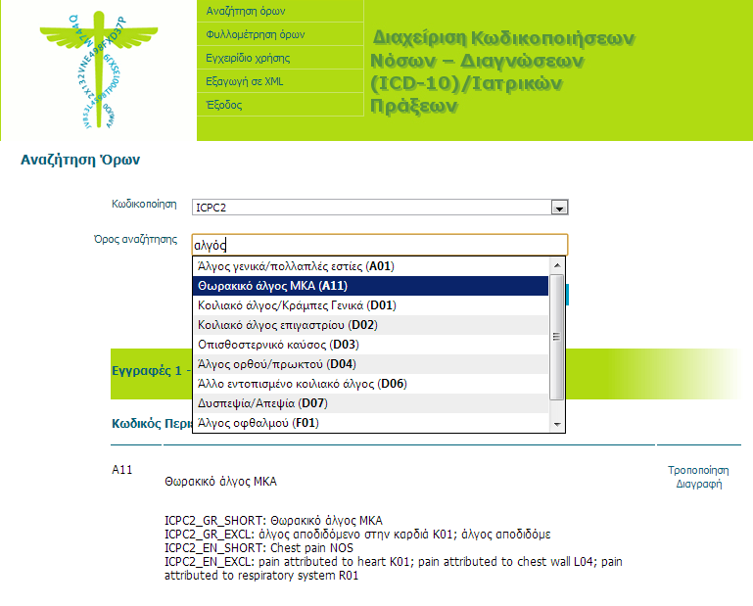

Slide 29
Πλεονεκτήματα της χρήσης του ICPC στην πρωτοβάθμια φροντίδα υγείας
Ευκολότερη δημιουργία και διαχείριση Φακέλου Υγείας Ασθενούς αφού η εισαγωγή ιατρικής πληροφορίας παρουσιάζει ομοιομορφία γίνεται πιο σύντομα και πιο εύκολα.
Βελτιώνεται η ποιότητα των παρεχομένων υπηρεσιών υγείας μέσω της τυποποίησης και παρακολούθησης τους
Γίνεται πιο εύκολη η στατιστική επεξεργασία των δεδομένων
Μέσω της τυποποίησης των ιατρικών φακέλων και της "κοινής γλώσσας" που εισάγει το σύστημα κωδικοποίησης δίνεται η δυνατότητα μεταφοράς δεδομένων και η παροχή ιατρικής φροντίδας από απόσταση (Τηλεϊατρική)
Διευκολύνεται η διεξαγωγή της ερευνητικής διαδικασίας αφού είναι ευκολότερη η σύγκριση των επιδημιολογικών στοιχείων και των ερευνητικών αποτελεσμάτων σε διεθνές και εθνικό επίπεδο.

Slide 30
Κωδικοποίηση Ιατρικού Υλικοτεχνικού εξοπλισμού (GMDN) και Κωδικοποιήσεις Αντιδραστηρίων (EDMA)
Στο τομέα του Ιατρο-τεχνολογικού εξοπλισμού έχουν διεθνώς αναπτυχθεί πολλά πρότυπα κωδικοποίησης.
Ευρωπαϊκή Ένωση και Ελλάδα : GDMN (Global Medical Device Nomenclature).
GDMN : το μόνο αποδεκτό πρότυπο σε όλες τις χώρες της Ευρωπαϊκής Ένωσης αλλά και σε άλλες μεγάλες χώρες όπως η Ιαπωνία και η Αυστραλία, είναι το μόνο σύστημα κωδικοποίησης Ιατρικού Υλικοτεχνικού εξοπλισμού που παρέχει την δυνατότητα σύνδεσης με την Ευρωπαϊκή Βάση Δεδομένων για τον Ιατρο-τεχνολογικό Εξοπλισμό
(European database for medical devices - EUDAMED)

Slide 31
Kατηγοριοποίηση του Ιατρικού υλικοτεχνικού εξοπλισμού κατά GDMN
Τρία επίπεδα
Α' Επίπεδο: Καθορίζει την κατηγορία της Συσκευής. Σε αυτό το επίπεδο ορίζονται 20 κατηγορίες συσκευών
Β' Επίπεδο: Καθορίζει την γενική ομάδα των συσκευών η οποία καθορίζεται είτε από την προτεινόμενη χρήση τους είτε από την τεχνολογική τους βάση.
Γ' Επίπεδο: Καθορίζει τον τύπο της συσκευής μέσω ενός μοναδικού κωδικού ο οποίος δίνεται από τον κατασκευαστή της συσκευής.

Slide 32
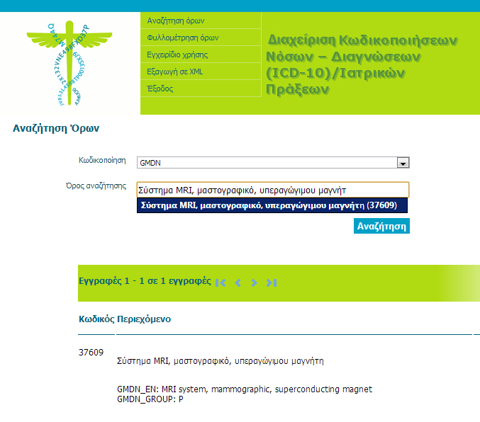
Φόρμα αναζήτησης του medcode.gr για το GDMN

Slide 33
EDMA (European Diagnostic Manufacturers Association)
Αποτελεί ένα διεθνώς αποδεκτό πρότυπο κωδικοποίησης δεδομένων που σχετίζονται με εργαστηριακό εξοπλισμό και αντιδραστήρια και ήδη χρησιμοποιείται από την πλειοψηφία των κατασκευαστών.
Κατατάσσει τα αντιδραστήρια σε 5 επίπεδα ταξινόμησης:
Α' Επίπεδο: Καθορίζει την κατηγορία του αντιδραστηρίου.
Β' Επίπεδο: Καθορίζει την γενική ομάδα του συσκευών η οποία καθορίζεται είτε από την προτεινόμενη χρήση τους είτε από την τεχνολογική τους βάση.
Γ' Επίπεδο: Καθορίζει την υπο-ομάδα που ανήκει το εργαστήριο εξειδικεύοντας την ομάδα του Επιπέδου Β
Δ' Επίπεδο: Καθορίζονται οι παράμετροι της ιατρικής εξέτασης
Ε’ Επίπεδο: Καθορίζει την μέθοδο που θα ακολουθηθεί και τον τύπο της συσκευής μέσω ενός μοναδικού κωδικού ο οποίος δίνεται από τον κατασκευαστή της συσκευής.

Slide 34
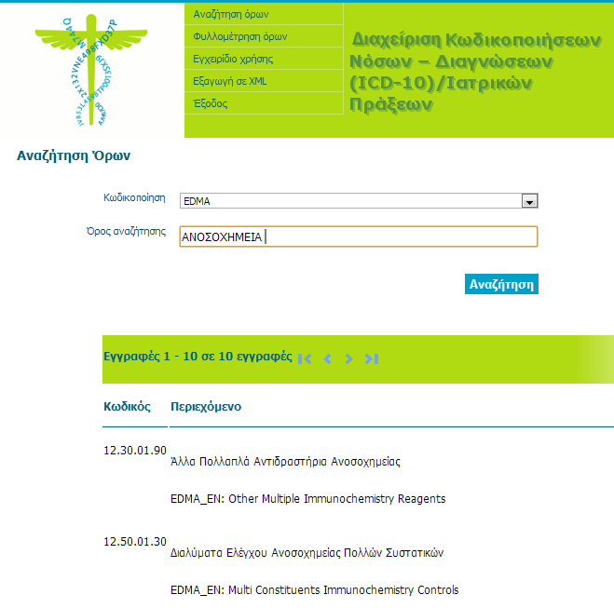
Φόρμα αναζήτησης του medcode.gr για το EDMA

Slide 35
Εθνικό σύστημα κωδικοποίησης Ιατρικών Πράξεων (1)
Απαραίτητη και η κωδικοποίηση των ιατρικών πράξεων
Μέχρι σήμερα δεν έχει προκύψει κάποιο πρότυπο σύστημα κωδικοποίησης και ταξινόμησης που να είναι διεθνώς αποδεκτό και αναγνωρισμένο από την Παγκόσμια Οργάνωση Υγείας παρά μόνο ανεξάρτητα εθνικά συστήματα
Συνοπτική περιγραφή του εθνικού συστήματος ταξινόμησης που χρησιμοποιείται στην Ελλάδα για τη κωδικοποίηση Ιατρικών πράξεων
Το εθνικό σύστημα κωδικοποίησης ιατρικών πράξεων προέκυψε με μια συστηματική διαδικασία κατά την οποία μελετήθηκαν άλλα αντίστοιχα εθνικά πρότυπα άλλων χωρών και προσαρμόσθηκαν τα δεδομένα που χρησιμοποιήθηκαν στα ελληνικά δεδομένα και με δημόσια διαβούλευση που αφορούσε την τελική επιλογή και τεκμηρίωση της επιλογής των όρων.

Slide 36
Εθνικό σύστημα κωδικοποίησης Ιατρικών Πράξεων (2)
Στο εθνικό σύστημα κωδικοποίησης ιατρικών πράξεων χρησιμοποιούνται κωδικοί μέσω των οποίων περιγράφονται ιατρικές πράξεις, με τέτοιο τρόπο ώστε να καλύπτονται όλες οι ιατρικές ειδικότητες.
Ιδιαίτερη προσοχή δόθηκε κατά την σχεδίασή του ώστε να υπάρχει η δυνατότητα εξέλιξης του χωρίς ριζικές αλλαγές και να είναι λειτουργικό στους επαγγελματίες υγείας.
Οι ιατρικοί όροι που περιέχονται στις ιατρικές πράξεις του εθνικού συστήματος κωδικοποίησης ιατρικών πράξεων αναφέρονται:
Στις ανατομικές περιοχές
Στην Ιατρική Διαδικασία
Στην επώνυμη Διαδικασία
Στις Ιατρικές Καταστάσεις ή Συμπτώματα.

Slide 37
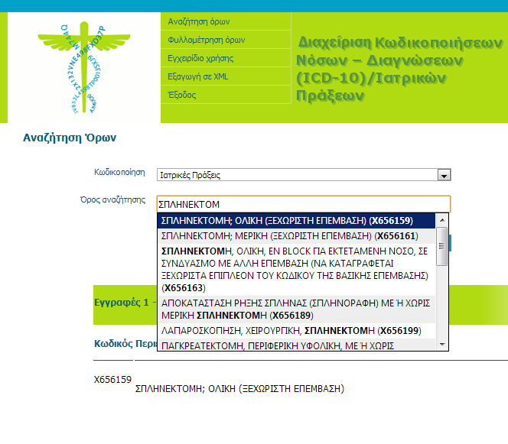
Φόρμα αναζήτησης του medcode.gr για το Ιατρικές Πράξεις του Εθνικού συστήματος κωδικοποίησης Ιατρικών Πράξεων

Slide 38
Άλλα συστήματα κωδικοποίησης
Υπάρχει μεγάλος αριθμός συστημάτων κωδικοποίησης και ταξινόμησης
Ορισμένα συστήματα κωδικοποίησης έχουν βρει έστω και μερική πρακτική εφαρμογή στην ελληνική ιατρική πραγματικότητα και έχουν χρησιμοποιηθεί διεθνώς με επιτυχία, αλλά στον ελληνικό χώρο δεν έχουν βρει αντίστοιχη απήχηση.
Τα δύο πιο γνωστά από αυτά τα συστήματα είναι
Α) SNOMED CT και
Β) MESH
Ανάλυση βασικών χαρακτηριστικών

Slide 39
SNOMED CT (1)
SNOMED CΤ (Specific Nomeoclature in Medicine - Clinical terms) (2002) από την ένωση αμερικανών παθολόγων (College of American Pathologists - CAP)
Προέρχεται από τη συγχώνευση του Snomed RT (Reference Terminology) και του Clinical Terms του βρετανικού Εθνικού συστήματος υγείας (National Health System - NHS).
To Snomed CT (Clinical Τerms), είναι μια συστηματικά οργανωμένη επεξεργάσιμη από υπολογιστή συλλογή των ιατρικών όρων παρέχοντας κωδικούς, για τους όρους, τους ορισμούς και συνώνυμα που καλύπτουν νόσους, ευρήματα, τις διαδικασίες, τους μικροοργανισμούς, ουσίες, κ.ά.
Παρέχει ένα συστηματικό τρόπο για τη συλλογή και ανάκτηση κλινικών δεδομένων σε διαφορές ιατρικές ειδικότητες και θέσεις φροντίδας.
Επίσης βοηθά στην οργάνωση του περιεχομένου των ιατρικών αρχείων, μειώνοντας τη μεταβλητότητα με τον τρόπο που τα δεδομένα συλλέγονται, κωδικοποιούνται και χρησιμοποιούνται για την κλινική φροντίδα των ασθενών και την έρευνα.

Slide 40
SNOMED CT (2)
Ο πρωταρχικός σκοπός του SNOMED CT είναι να υποστηρίξει την αποτελεσματική κλινική καταγραφή των δεδομένων με στόχο τη βελτίωση της φροντίδας του ασθενούς.
Είναι μία δομημένη συλλογή ιατρικών όροι που χρησιμοποιούνται διεθνώς για την καταγραφή και κλινικές πληροφορίες κωδικοποιούνται ώστε να είναι επεξεργάσιμη από τον υπολογιστή. Καλύπτει τομείς όπως είναι οι ασθένειες, τα συμπτώματα, τις λειτουργίες, τις θεραπείες, συσκευές και φάρμακα.
Το SNOMED CT θεωρείται από μερικούς για να είναι η πιο ολοκληρωμένη, πολύγλωσση ορολογία κλινική υγειονομικής περίθαλψης στον κόσμο. Προβλέπει τη συνεπή ανταλλαγή πληροφοριών και είναι θεμελιώδους σημασίας για ένα διαλειτουργικό ηλεκτρονικό μητρώο υγείας.
Μπορεί να χρησιμοποιηθεί για την καταγραφή των κλινικών στοιχείων των ατόμων σε ηλεκτρονικά μητρώα ασθενών και την υποστήριξη της λειτουργικότητας της εφαρμογής, όπως η τεκμηριωμένη λήψη αποφάσεων, η σύνδεση με τις κλινικές μεθόδων περίθαλψης και των πόρων της γνώσης, την οποία μοιράζεται προγράμματα περίθαλψης.

Slide 41
ΜESH (1)
MESH (Medical Subject Heading) και είναι σύστημα κωδικοποίησης που επιτρέπει την ανάκτηση πληροφοριών που για την λειτουργία χρησιμοποιούν διαφορετική ορολογία.
Η ανάκτηση πληροφοριών του Mesh βασίζεται στη χρήση μιας εφαρμογής φυλλομετρητή που είναι γνωστή ως Mesh Browser.
Ο Browser MeSH είναι ένα online λεξιλόγιο για αναζητήσεις όρων που διατίθενται για χρήση με το σύστημα ταξινόμησης MeSH (Ιατρικές Θεματικές Επικεφαλίδες). Έχει σχεδιαστεί για να βοηθάει στο γρήγορο εντοπισμό περιγραφών που κάνει ο χρήστης και να δείξει την ιεραρχία στην οποία εμφανίζονται περιγραφές των αποτελεσμάτων.
Ο MeSH Browser χρησιμοποιεί την τελευταία έκδοση του MeSH και γι αυτό μπορούμε να βρούμε νέες συμπληρωματικές έννοιες, όπως αυτές προστίθενται και ενημερώνεται σε εβδομαδιαία βάση.

Slide 42
ΜESH (2)
Ο Browser MeSH μπορεί να χρησιμοποιηθεί για να βρούμε περιγραφές ή έννοιες συμπληρωματικού ενδιαφέροντος και να δούμε αυτά σε σχέση με άλλες έννοιες.
Το πρόγραμμα περιήγησης είναι μέρος του πλέγματος ιστοσελίδων. Βρίσκει περιγραφές του ενδιαφέροντος, χωρίς την προϋπόθεση της γνώσης μιας συχνά πολύπλοκης δομής σε ότι αφορά λεξιλόγιο και κανόνες που την περιγράφουν. Για παράδειγμα, αν εισάγουμε αρσενικό male και νεοπλάσματα (neoplasms) ως μια αναζήτηση, το πρόγραμμα περιήγησης θα εμφανίσει μια λίστα με σχετικές περιγραφές όπως οι εξής:
Νεοπλάσματα του μαστού, αρσενικό (α Περιγραφέας MeSH)
Νεοπλάσματα των γεννητικών οργάνων, αρσενικό (α Περιγραφέας MeSH)
Άντρας νεοπλάσματα του μαστού (ένας όρος για την είσοδο των ματιών)
Αρσενικό γεννητικών νεοπλάσματα (ένας όρος για την είσοδο των ματιών) κ.ά.

Slide 43
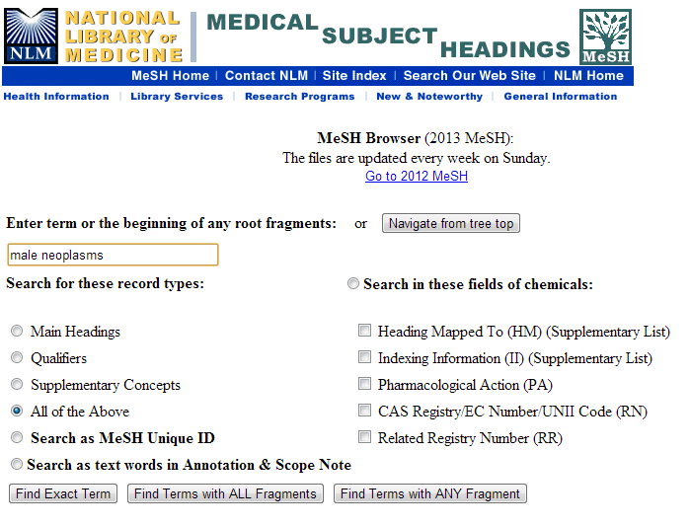
Στιγμιότυπο MeSH Browser

Slide 44
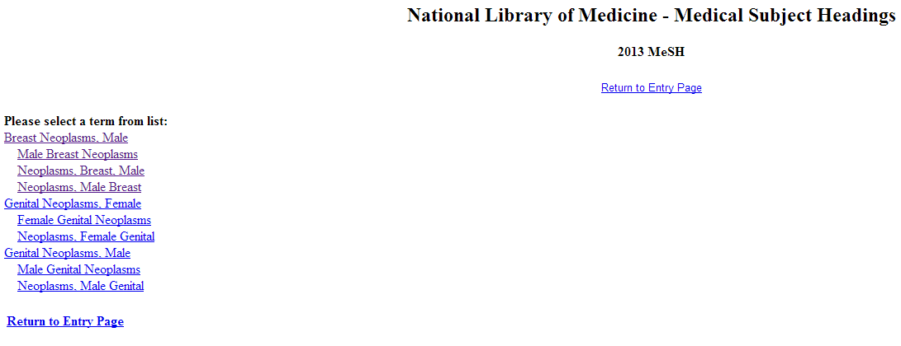
MESH browser αναζήτηση
Το αποτέλεσμα μπορεί να περιοριστεί με οποιοδήποτε από τα ακόλουθα:
Κύριους τίτλους
Προκριματικά
Έννοιες Συμπληρωματικές
Όλα τα παραπάνω

Slide 45
Σημείωμα Αναφοράς
Copyright Πανεπιστήμιο Πατρών, Κλεπετσάνης Παύλος «Κωδικοποίηση και ταξινόμηση Ιατρικής Πληροφορίας». Έκδοση: 1.0. Πάτρα 2015.
Διαθέσιμο από τη δικτυακή διεύθυνση:
https://eclass.upatras.gr/courses/PHA1612/

Slide 46
Σημείωμα Αδειοδότησης
Το παρόν υλικό διατίθεται με τους όρους της άδειας χρήσης Creative Commons
Αναφορά, Μη Εμπορική Χρήση Παρόμοια Διανομή 4.0 [1] ή μεταγενέστερη, Διεθνής
Έκδοση. Εξαιρούνται τα αυτοτελή έργα τρίτων π.χ. φωτογραφίες, διαγράμματα κ.λ.π.,
τα οποία εμπεριέχονται σε αυτό και τα οποία αναφέρονται μαζί με τους όρους χρήσης
τους στο «Σημείωμα Χρήσης Έργων Τρίτων».
[1] http://creativecommons.org/licenses/by-nc-sa/4.0/
Ως Μη Εμπορική ορίζεται η χρήση:
που δεν περιλαμβάνει άμεσο ή έμμεσο οικονομικό όφελος από την χρήση του έργου, για το διανομέα του έργου και αδειοδόχο
που δεν περιλαμβάνει οικονομική συναλλαγή ως προϋπόθεση για τη χρήση ή πρόσβαση στο έργο
που δεν προσπορίζει στο διανομέα του έργου και αδειοδόχο έμμεσο οικονομικό όφελος (π.χ. διαφημίσεις) από την προβολή του έργου σε διαδικτυακό τόπο
Ο δικαιούχος μπορεί να παρέχει στον αδειοδόχο ξεχωριστή άδεια να χρησιμοποιεί το έργο για εμπορική χρήση, εφόσον αυτό του ζητηθεί

Slide 47
Τέλος Ενότητας

